Slide 1
２pickture
システム工学科 ゲームクリエイトコース2年 堀井亮佑

Slide 2
タイトル ２pickture
ランダムで出てくる二つの画像の大小を選択していくゲーム
・すべての問題を解くとゲーム終了
・終了時にリザルト表示してタイトルに戻る

Slide 3
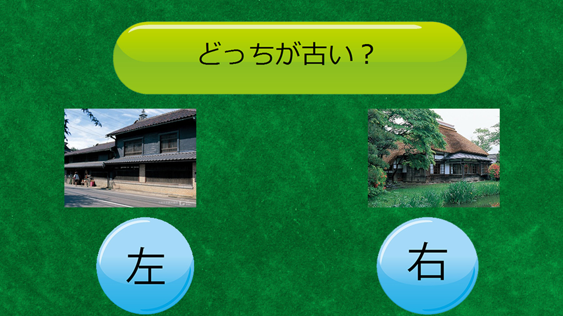
ゲーム画面説明
ゲームスタートすると画像が二枚ランダムで表示されます。どちらがより古く見えるかをボタンで選んでいくゲームです。

Slide 4
スケジュール
・人物・建造物の画像やBGM・SE、タイトル画面、ゲーム画面、リザルト画面の収集/作成、素材導入（２０時間程度）
・ゲーム制作（６０時間程度）
画像の取り込み/表示 ２０時間
画像の大小の区別 ２０時間
BGMやSE、画面遷移の設定 １０時間
ボタンの判定 １０時間

Slide 5
１０月にしたこと
・効果音/BGM収集 ３時間
・画像収集 （岩手の建造物） １０時間
・画面遷移プログラム ６時間

Slide 6
１１月にしたこと
・画像の取り込み/表示 ２０時間
・ゲームシーンの完成に向けて ４０時間～

Slide 7
実装できたこと
・タイトル画面
・説明画面
・ゲーム画面
3シーンの遷移
BGMの設定

Slide 8
実装出来なかったこと
・画像がランダムで表示されない
問題を解けない
ボタン押せない
クリアできない

Slide 9
今回の反省
・自分の技術力の低さ（一人で出来なかった）
自分の技術力を鑑みて時間を計算し、計画を立てるべきだった。
・先生に聞いてでも完成させようという意識が足りなかった。
・今回の発表が終わった後、完成させるように開発を続けていきます。

